Slide 1

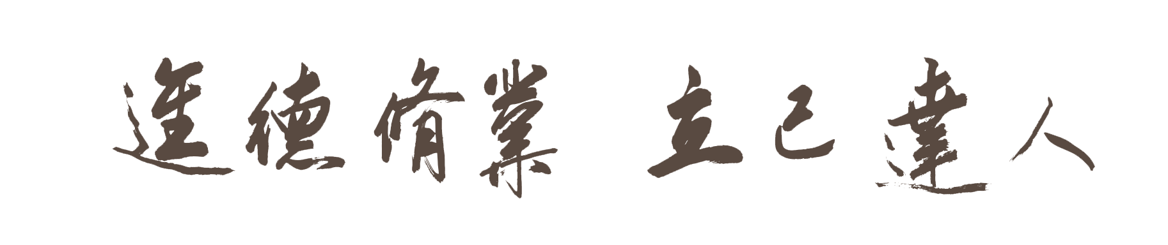
丰台区2025~2026学年度第二学期综合练习（一）
语文学科 诗歌阅读
阅卷： 刘文治 赵萌 严腾 安雪玲 金亚

Slide 2

二郎神·七夕
宋 张孝祥
坐中客。共千里、潇湘秋色。渐万宝西成农事了， （bà yà）看、黄云阡陌。桥口橘洲风浪稳，岳镇耸、倚天青壁。追前事、兴亡相续，空与山川陈迹。
南国。都会繁盛，依然似昔。聚翠羽明珠三市满，楼观涌、参差金碧。乞巧处、家家追乐事，争要做、丰年七夕。愿明年强健，百姓欢娱，还如今日。
试题分析
【翻译】席间的宾客们，一同眺望这横跨千里、潇湘大地的秋日景色。秋风吹来，各类作物都已成熟收割，农事告一段落，放眼望去，金黄的稻禾如同大片云朵，铺满田间小路。橘洲渡口风平浪静，江水安稳，岳麓山峰高耸挺立，青色崖壁直插天际。追忆往昔往事，朝代兴衰更替接连不断，只留下这山川大地，成为历史的遗迹。
南国这片土地，都市依旧繁华兴盛，和从前一样。集市上堆满了珍贵的珠宝饰物，高楼殿阁层层叠叠、错落有致，金碧辉煌。七夕乞巧之时，家家户户都在欢庆游乐，都要庆祝这丰收之年的七夕佳节。只愿来年人人身体康健，百姓都能欢乐幸福，就像今天这般祥和热闹。

Slide 3
12．下列对这首词的理解，不正确的一项是（3分）
A. “共千里、潇湘秋色”写词人所见广阔秋色，点出创作时间与地点。
B. “渐万宝”两句展现了丰收时节农人在稻田阡陌中辛勤劳作的场景。
C. “桥口橘洲”三句描绘了江面风平浪静、青色崖壁高耸挺立的景致。
D. “翠羽明珠”“楼观涌”“参差金碧”三处着力描写城市的繁华兴盛。
13．下列对这首词的赏析，不正确的一项是（3分）
A. 上片由秋景起笔，以兴亡之叹作结，虚实结合，寄寓诗人深沉的感慨。
B. 词中“耸”“倚”二字与“乱石穿空”中“穿”字均写山，化静为动。
C. “家追乐事”“争要做”等语句都写出了民众积极参与七夕乐事的热情。
D. 结尾三句直抒胸臆，表达了诗人对个人功名的追求和对国家未来的关切。

Slide 4
评分标准
14．本词题为“七夕”，但写七夕节习俗的笔墨并不多，反而着力描写秋日丰收与南国繁盛。请结合全词，分析作者这样安排的用意。（6分）
【参考答案】
① 作者写七夕欢乐场景，借七夕抒怀，意在寄托国泰民安、百姓和乐的期许。（2分）若仅拘泥于节俗描写，格局未免狭小，难以承载此深意，故以秋日丰收与南国繁盛拓宽意境。
② 对秋日丰收景象的铺写，将七夕佳节植根于百姓安居乐业的现实之上，更能充实其国泰民安的主旨表达。（2分）
③ 以南国富庶安定之景对七夕内容进行扩充，进一步强化了诗人对太平盛世得以延续的欣慰与珍视之情。（2分）
【评分标准】共6分。三个要点每点2分，其中内容1分，用意1分。意思对即可。

Slide 5
评分标准
14．本词题为“七夕”，但写七夕节习俗的笔墨并不多，反而着力描写秋日丰收与南国繁盛。请结合全词，分析作者这样安排的用意。（6分）
思考路径：为何写“秋日丰收与南国繁盛”——这两点与七夕有何关联？
【评分细则】
①眼前的丰收景象是七夕佳节百姓欢快的基础（1），表达了作者对丰收的喜悦（1）；
②借助七夕欢乐场景、繁盛富庶、节日氛围（1）抒发了对盛世的珍惜，对国泰民安、国家繁荣的期许（1）；
③“秋日丰收和南国繁盛”拓宽七夕佳节的内涵和本词意境（从民俗节日到秋日丰收、家国繁盛），使词作从单纯的节俗描写上升为对地域风貌、民生安乐、历史兴替的综合表达，立意更为开阔（2分）。

Slide 6
作者（张孝祥）背景补充
一、基本信息
生卒：1132 年 —1169 年
身份：南宋著名词人、书法家，状元及第，南宋爱国文人代表。
二、生平关键经历
出身与成长 1132 年生于浙江鄞县，13 岁前居鄞县；家境贫苦，无田产，父亲官职低微、伯父被金朝拘禁，出身 “荒凉寂寞之乡”。
少年才名 天资过人：过目不忘、文章俊逸，顷刻千言； 科举履历：16 岁乡试中举，22 岁再拔头筹，23 岁状元及第。
仕途与政绩 曾任知潭州（长沙） 兼荆湖南路提点刑狱；任职期间关注秋收、农桑、民生，以民为本，追求民安物丰，有亲民担当。
三、性格气质
潇洒倜傥、英伟不羁；诗酒淋漓、翰墨如风，意气豪迈，气度不凡。
四、文学与思想
词风：豪放激越，兼具家国情怀；核心主张：坚持抗金、忧愤国事，强烈主张收复中原、国家统一。
若结合张孝祥知潭州、任地方官的背景，紧扣词中丰收、民生、百姓安乐内容，答出 “心系百姓、勤政爱民、关注民生福祉”，属于合理推导，应当给分。但本次阅卷中，学生没有相关注释，且没有结合本词为作者任潭州时所写，只是空套话术，故而未给分。

Slide 7
失误缘由
一、阅读理解层面：文本解读失准（根本原因：脱离文本、认知偏差）
手法误判，重心偏离：错误使用乐景衬哀情、反衬、对比等术语，强行将 “丰收之景” 与 “七夕之乐” 视为反衬关系；无视 “兴亡之叹” 仅为过渡句，并非全词主旨，答非所问。
题材误读，盲目贴标签：受作者身份与选择题干扰，误将此词当作咏史怀古；脱离文本内容，机械套用南宋词人 “收复失地、建功立业、偏安一隅” 等固化模板。
文化常识缺失，七夕内涵狭隘：受当代七夕情影响，认为七夕是“浪漫节日”“爱情节日”，不了解七夕乞巧等传统内涵。
二、审题答题层面：思路方法错误（表现：只翻译、不分析）
答题无效化：复述内容，不答用意
只翻译词句、罗列 “秋色、繁华、节俗” 等景象，复述题干的“秋日丰收和南国盛景”，不回答 “为何详写秋景、略写节俗”，缺少 “用意、作用、主旨” 的深度分析。

Slide 8
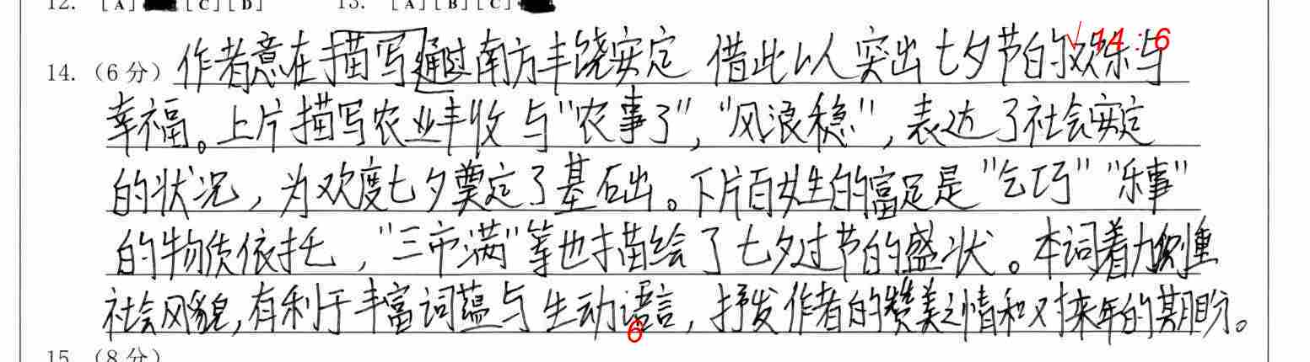
6分，两处七夕关联，两种情感，丰富词韵

Slide 9
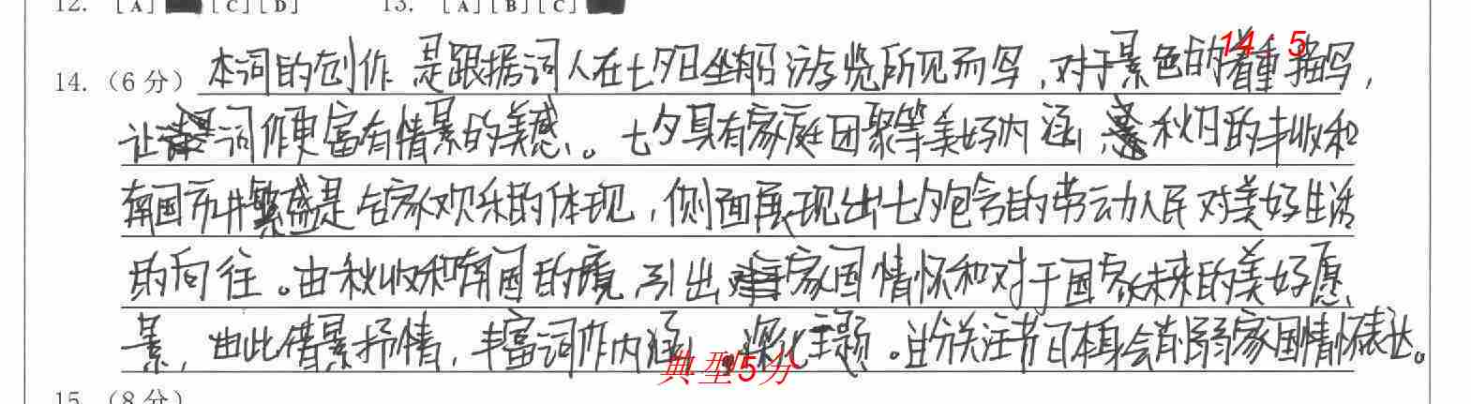
5分
丰富词作内涵，扩大七夕意蕴，深化主题

Slide 10
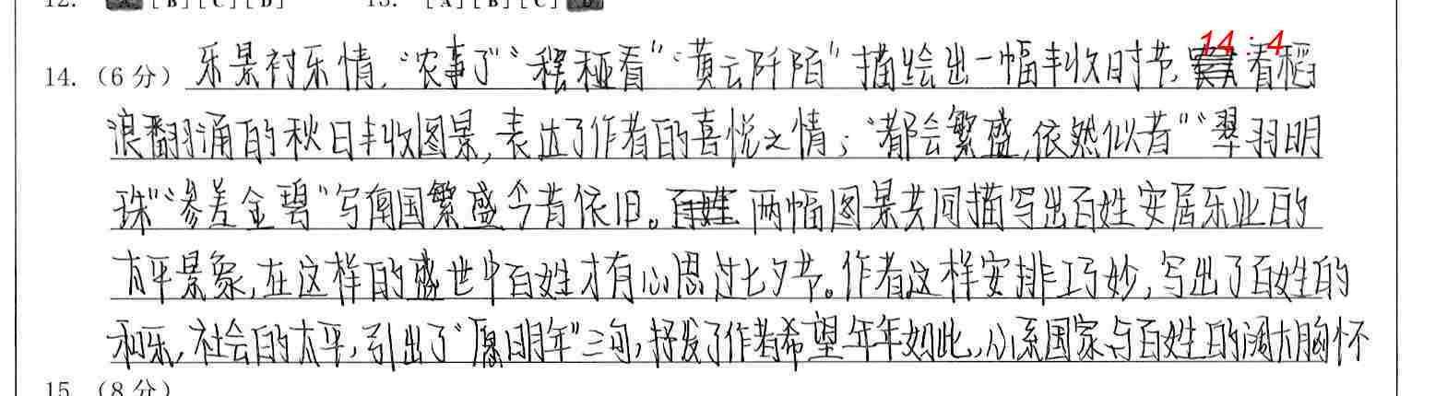
4分，两处关联，两处情感，少“扩大内涵词境”

Slide 11
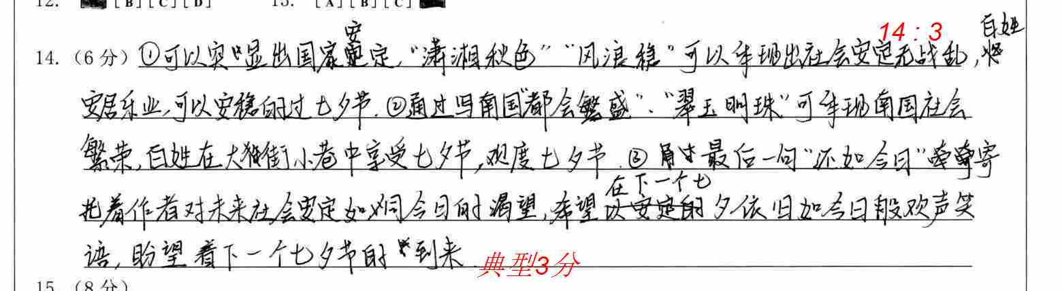
3分，关联七夕2处，情感1处

Slide 12
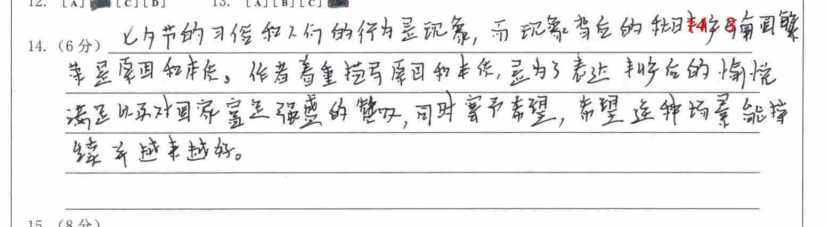
3分，关联七夕+2种情感

Slide 13
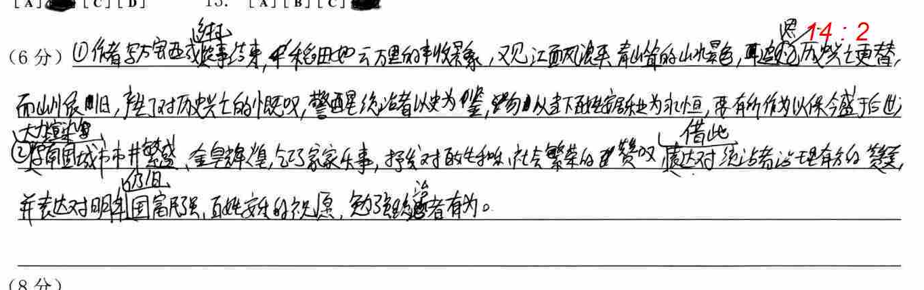
2分 大部分在复述词作内容；情感主旨得分

Slide 14
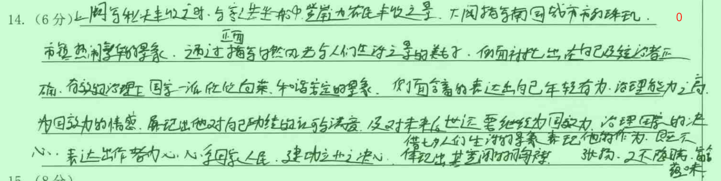
0分

Slide 15
备考建议
1.加强诗歌阅读基本方法
理解常见修辞手法
结合文本，而不是生硬贴某类题材的情感标签
2.关注审题、答题规范训练，条分缕析答题
问什么，答什么
答题要有层次意识，有骨有肉，总分结合

Slide 16
默写——字迹清晰，书写规范
【参考答案】
（1）譬如平地 虽覆一篑
（2）澄江一道月分明 无边落木萧萧下
（3）事不目见耳闻 而臆断其有无
（4）而半山居雾若带然 怒涛卷霜雪
【评分标准】每空1分。错字、漏字均不得分。

Slide 17




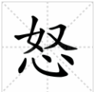


1.“勾” “心”的问题
 | 笔画勾连
 | 笔画缺失
错误示例
错误原因
规范书写
该写“勾”没有写“勾”

Slide 18




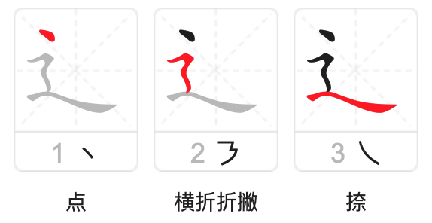


2.“口”“辶”的问题
 | 写成了三角形
 | “辶”上面一点位置太低
错误示例
错误原因
规范书写
笔画缺失
“辶”少上面一点
“辶”书写不规范

Slide 19





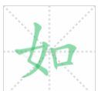

3.书写不规范的字（点、撇捺）
错误示例
错误原因
规范书写
三点水连笔
“点”笔画缺失，“点”写成了短竖，位置也不对
两笔要分开
“点”的方向不对
“女”笔画不规范

Slide 20

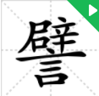



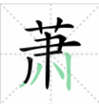

3. 书写不规范的字（横竖）
错误示例
错误原因
规范书写
“言”的第一横要长
“横”不规范
“横”不规范
“横”不规范
“竖”不规范

Slide 21

感谢大家的支持，希望能给老师们带来启示！

